Slide 1
Semantic Search Revisited
匡东伟
2019/08/11

Slide 2
语义搜索简介
大部分研究者将语义搜索定义为在语义网中对资源的搜索，并利用基本的推理功能，找到并返回用户需要的信息。
语义搜索是一个应用程序，其目的是借助于对实体或概念的理解及实体或概念之间的关系，并结合知识推理到检索过程，使用户得到准确的答案而不是一条条链接。
目前还不存在真正意义上的成熟的语义搜索系统，都是在传统信息检索系统上，使用语义技术对其进行增强和优化，进而返回更符合用户需要的信息。
语义搜索的研究涉及多个领域，包括搜索引擎、语义web、本体、数据挖掘和知识推理等。

Slide 3
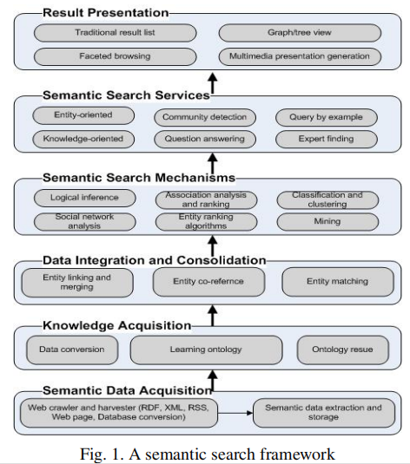
《Search with Meanings: An Overview of Semantic Search Systems》提出了一个广义的语义搜索框架：

Slide 4
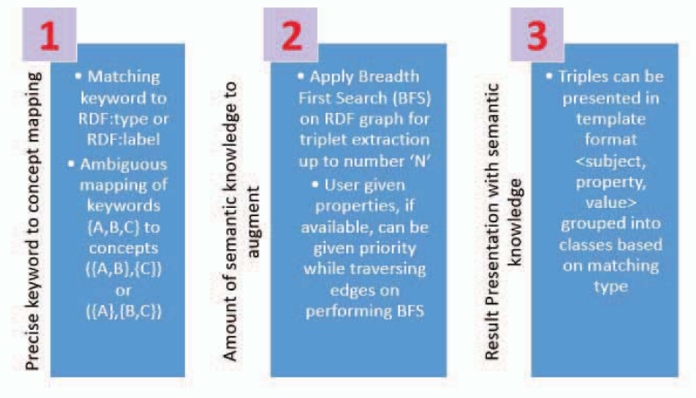
关键问题
语义搜索应用的关键问题主要有以下几点：
概念匹配
选择要增强的知识
结果展示

Slide 5
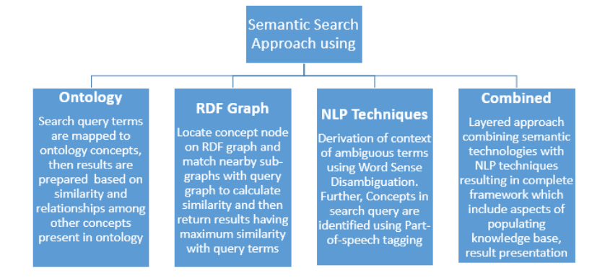
技术和方法
现有的文献提出了很多的语义搜索方法，但基本上可以归纳为图中的几个大类。

Slide 6
基于本体的方法
基于本体的语义搜索方法克服了文档中关键字与查询关键字之间的语义鸿沟。
本体在搜索过程中的使用提供了机器和人之间的交互。
基于本体的搜索使用领域本体的背景知识，能够更好的理解网页文档和查询的结构和语义信息。
至今为止，基于本体的语义搜索方法已经有很多，比如：基于本体的查询扩展、基于本体的文档语义相似度计算、基于本体的知识推理、基于本体的搜索结果语义排序等。
《Ontology Based Semantic Search: An Introduction and a Survey of Current Approaches. ICIAC2014 》简述了多种基于本体的语义搜索方法，并对这些方法进行了一个比较。
尽管方法各种各样，但它们基本都需要用到一个共同的模式，即关键词和本体中概念的匹配，然后基于概念和关系抽取出需要的信息。

Slide 7
基于本体的搜索方法的分类标准：
Ontology technology：本体技术是语义网的基石，包括了推理引擎、注释工具、基于本体的爬虫和挖掘工具、描述语言（RDF(s),OWL）、RDF数据存储（AJAX）
Semantic annotation:语义注释是指将文本链接中的实体指定给它们的语义描述。语义注释需要本体、实体标识符和知识库三个前提条件。注释方式有手动、半自动和全自动三种方式
Indexing:包括Forward indexing、Inverted indexing和Graph indexing
Ranking:Syntactic Ranking Model（基于TF-IDF、PageRank)和Semantic Ranking Model
IR model:布尔模型、概率模型和向量空间模型。前两种被称为基于句法的信息检索模型，而向量空间模型被称为基于语义的检索模型
Performance improvements:即基于本体方法提升搜索系统的precision、recall、F-score

Slide 8
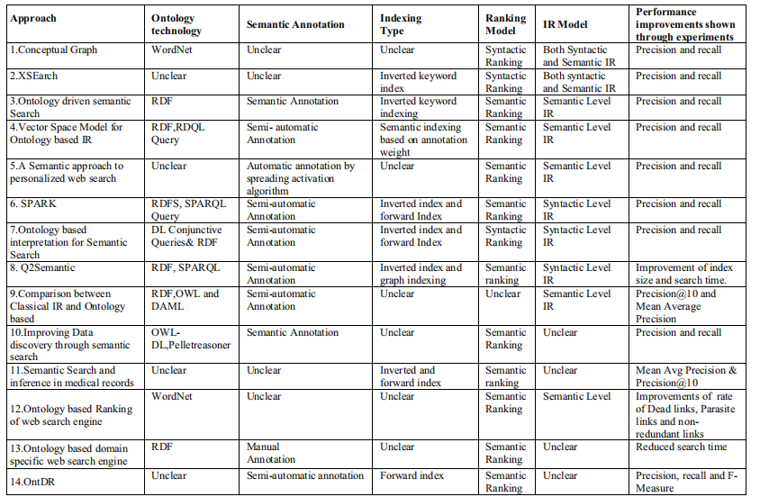

Slide 9
基于RDF图的方法
《An Approach for Semantic Search by Matching RDF Graphs .aaai2002》提出了一种基于RDF图匹配的语义搜索方法，还定义了一种RDF图之间的新相似性，并在弧上和节点上使用了本体。方法的大致不走如下：
首先是从网上爬取某个领域的资源并建立一个RDF图仓库
然后将输入的查询解析成一个查询RDF图
根据系统所要求用户指定的查询入口（如“clothes”）来确定一个领域本体，并基于该本体得到候选资源子图
计算查询RDF图与候选资源子图的相似度（这里的相似度是基于本体计算的）
最后将匹配的结果进行排序并展现给用户。

Slide 10
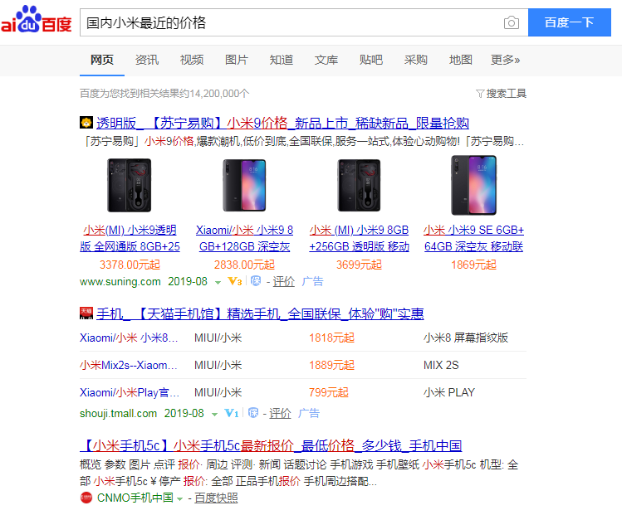
基于NLP技术的方法
NLP技术可以用来理解搜索查询的上下文信息
由于自然语言的复杂多变性，很多词或句子可能存在歧义（如右图中的搜索），如果仅从搜索查询的表面来检索的话可能返回的结果不是用户想要的
因此，可以引入词义消歧技术来解决这种问题
《Ontology Based Query Expansion Using Word
Sense Disambiguation. IJCSIS2010》提出了一种借助于Wordnet对搜索查询词进行词义消歧以选择最佳概念并基于本体对概念进行查询扩展的方法

Slide 11
总结
使用语义技术对传统信息检索系统增强的主要目的就是在保持较高的召回率的同时提高精确率。
语义搜索的重点在于对搜索查询的更精确理解，和对文档的内容和结构上的理解，而不仅仅停留在关键词表面
无论何种语义搜索方法，基本都需要使用到知识库（如WordNet）和领域本体，还有相似度计算，结果排序和展示

Slide 12
展望
语义搜索未来研究重点：
领域本体知识库的构建和优化
语义搜索推理机制
语义搜索的结果排序方法

Slide 13
Thanks.

